Slide 1
সবাইকে স্বাগতম

Slide 2
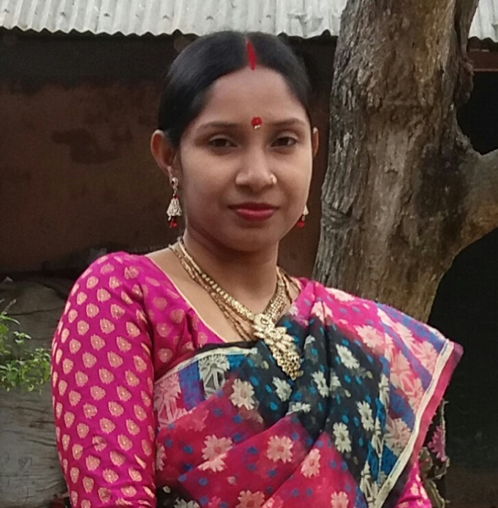
শিক্ষক পরিচিতি
পপি রানী
সহকারি শিক্ষক
দক্ষিণ জয়দেবপুর সরকারি প্রাথমিক বিদ্যালয়।
ঘোড়াঘাট,দিনাজপুর।

Slide 3
পাঠ পরিচিতি
পাঠের শিরোনাম:গড়
অধ্যায়: ৮

Slide 4
শিখনফল
১৬.১.১ গড় কী তা বলতে পারবে।
১৬.২.১ গড় নির্ণয় করতে পারবে।
১৬.৩.১ গড় সম্পর্কিত সহজ সমস্যার সমাধান করতে পারবে।

Slide 5
আবেগ সৃষ্টি
চলো একটি ভিডিও দেখি

Slide 8
আজকের পাঠ
গড়

Slide 9
গড় বলতে কী বুঝ?
রাশিগুলোর যোগফলকে রাশিগুলোর সংখ্যা দ্বারা ভাগ করলে যে মান পাওয়া যায় তাকে রাশিগুলোর গড় বল।
গড়=রাশিগুলোর যোগফল রাশিগুলোর সংখ্যা

Slide 10
১১০
১১০
১১০
১০০ মিলি
৯০ মিলি
১৪০ মিলি
১১০
(১০০ + ৯০ +১৪০ )=৩৩০ মিলি
৩৩০ ৩ = ১১০ মিলি
৩৩০ মিলি
১১০
১১০
১১০
১১০ মিলি
১১০ মিলি
১১০ মিলি

Slide 11
১০০ + ৯০ +১৪০ =৩৩০
৩৩০ ৩ = ১১০
রাশি ১০০, ৯০ , ১৪০
রাশিগুলোর যোগফল ৩৩০
গড় ১১০

Slide 12
দলীয় কাজ
গড় নির্ণয় করঃ
শাপলা দল জবা দল
১। ৪,৩,৭,৫,৩ ১। ৮,১০,১৩,৭,৯,১০
২। ৮,৯,১২,১১,৭,১০ ২। ১৭,১৬,২০,১৯,১৫,২১
গোলাপ দল
১। ৩৮,৩৪,৩২,৪১,৩০,৩৫,৩৩,৩৭
২।৩,৫,৮,৪,২,৫,২,৪,৩,৭

Slide 13
সমাধান
শাপলা দল
জবা দল
১। রাশিগুলোর যোগফল = ( ৪+৩+৭+৫+৩+)=২২
রাশিগুলোর গড় = (২২ ৫)=৪.৪
২।
১। রাশিগুলোর যোগফল=(৮+১০+১৩+৭+৯+১০)=৫৭
রাশিগুলোর গড় =(৫৭ ৬) = ৯.৫
২। রাশিগুলোর যোগফল =(১৭+১৬+২০+১৯+১৫+২১)=১০৮
রাশিগুলোর গড়= (১০৮ ৬)=১৮
রাশিগুলোর যোগফল = (৮+৯+১২+১১+৭+১০)=৫৭
রাশিগুলোর গড় =( ৫৭ ৬) =৯.৬
গোলাপ দল
১। রাশিগুলোর যোগফল=(৩৮+৩৪+৩২+৪১+৩০+৩৫+৩৩+৩৭)=২৮০
রাশিগুলোর গড় =(২৮০ ৮)=৩৫
২।রাশিগুলোর যোগফল =(৩+৫+৮+৪+২+৫+২+৪+৩+৭)=৪৩
রাশিগুলোর গড় =(৪৩ ১০) =৪.৩

Slide 14
মূল্যায়ন
১। ৬ টি বইয়ের ওজন ৯২৪ গ্রাম । বইগুলোর গড় ওজন বের কর।
২। ৮টি ডিমের ওজন নিম্নরূপ:
৫৪ গ্রাম,৫৬ গ্রাম,৫৫ গ্রাম,৫৮ গ্রাম, ৫৭ গ্রাম,৫০ গ্রাম, ৫৩ গ্রাম,৫১ গ্রাম।৮ টি ডিমের গড় ওজন নির্ণয় কর।ুু

Slide 15
সমাধান
১। ৬টি বইয়ের মোট ওজন ৯২৪ গ্রাম
৬টি বইয়ের গড় ওজন (৯২৪ ৬)
=১৫৪ গ্রাম ।
২ ।৮ টি ডিমের মোট ওজন =(৫৪+৫৬+৫৫+৫৮+৫৭+৫০+৫৩+৫১) গ্রাম
=৪৩৪ গ্রাম
৮ টি ডিমের গড় ওজন = (৪৩৪ ৮) গ্রাম
=৫৪.২৫ গ্রাম ।

Slide 16
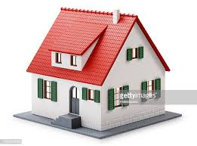
বাড়ির কাজ
গড় সম্পর্কিত একটি সমস্যা তৈরি কর এবং সমাধান কর ।

Slide 17
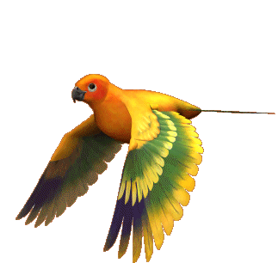
সবাইকে ধন্যবাদ

Slide 18
কারো মনে কষ্ট দিও না ।

